Slide 1
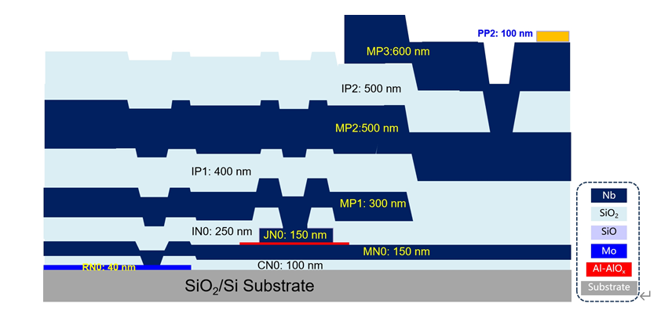

基础介绍
Nb03p各层结构
各层的极性
正图层：RN0、 MN0、AN0、JN0、MP1、MP3、PP2
图形处为实体层
负图层： CN0、IN0、IP1、IP2、MP2*
图形处无实体层（有图形即挖除）
*负图层基本上都是绝缘层，MP2为例外，因此为了实现MP2的线条需要挖槽实现：
Nb03p中各层主要功能：
RN0为结的shunt电阻与偏置电阻层
MN0、AN0和JN0为三层约瑟夫森结层
MN0作为主要超导连接线层
MP1作为辅助超导连接线层
MP2作为接地层
MP3为供电偏置层
PP2为金属接触层
CN0、IN0、IP1、IP2为隔离各超导层的绝缘层
MP2版图图形
任务中主要需
要修改的层
MP2实际
图形处

Slide 2
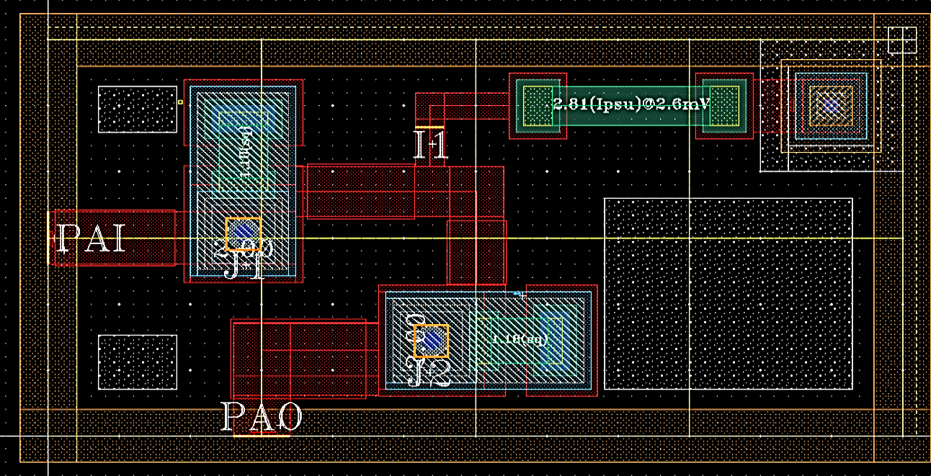
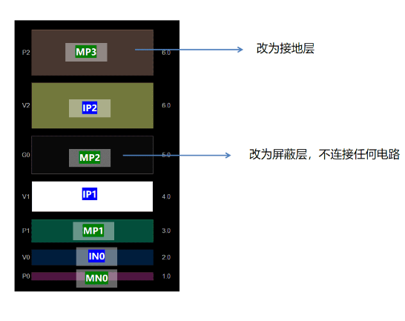
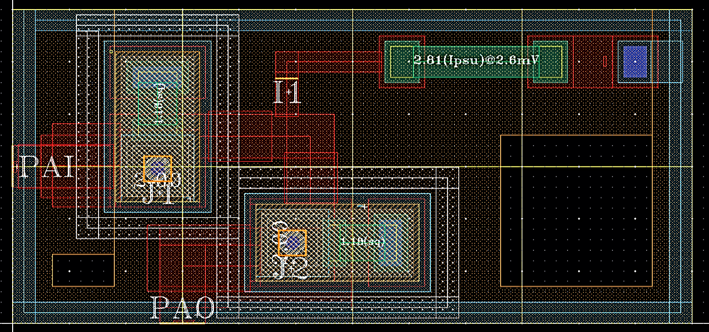
原Nb03p单元：
主要修改内容
改为供电偏置层
改后Nb03p单元：

Slide 3
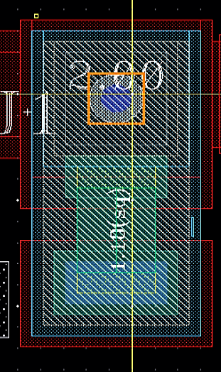
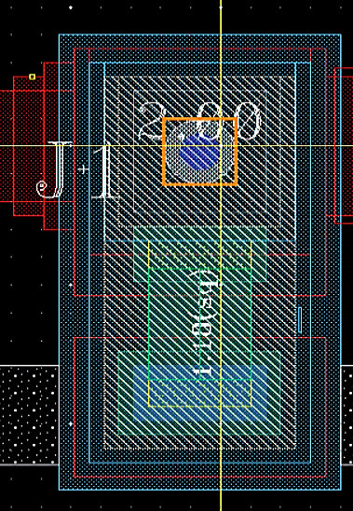
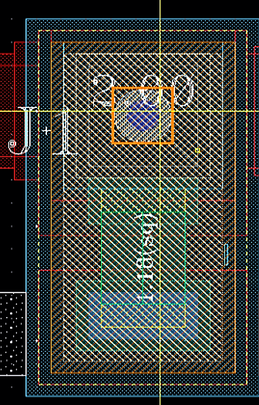
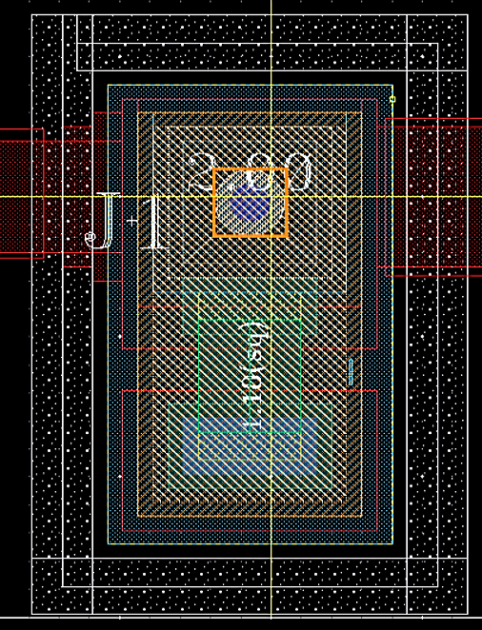
修改步骤
注：首先修改c版本的版图，后续非c版本直接调用c版本即可
MP1外0.5处
挖槽方式添加MP2层
MP2线条宽度w=2
1. 修改结的接地
MN0内部0.5处
添加IP2层过孔
外延MP1至MN0外0.5
0.5
0.5
0.5
2
按“r”键可绘制方形图形
按“p”键可绘制path
按“s”键可修改图形边界
按“k”键可调出标尺

Slide 4
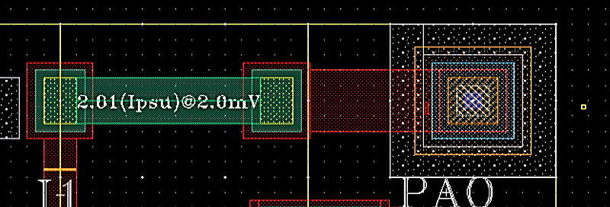
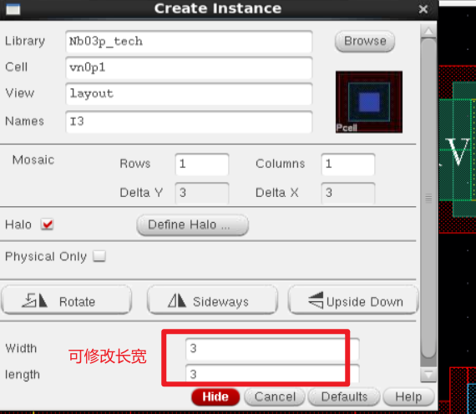
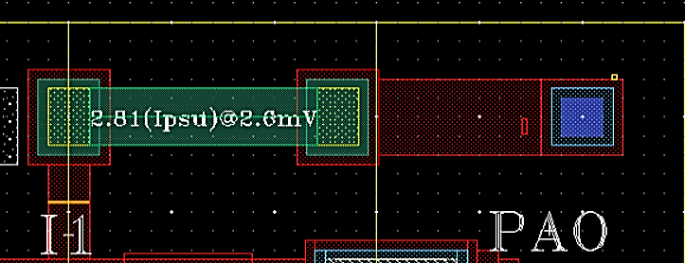
修改步骤
2. 修改偏置过孔
删除原过孔
新过孔路径：Nb03p_tech —》 vn0p1
按“i”键可调出元件库
添加新过孔

Slide 5
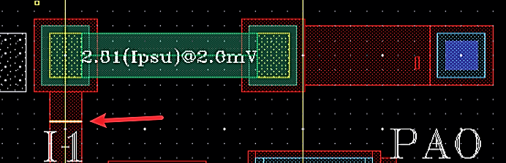
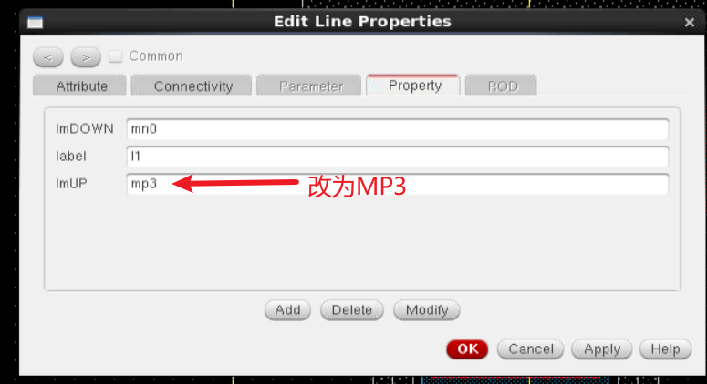
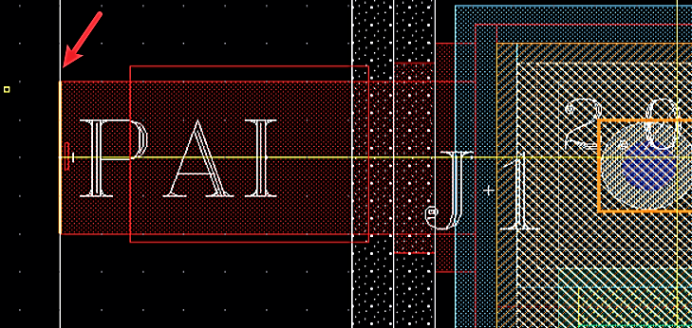
修改步骤
3. 修改 terminal层属性
修改偏置电流源和输入输出端口的terminal属性中的lmUP层
按“q”键可打开元件属性

Slide 6
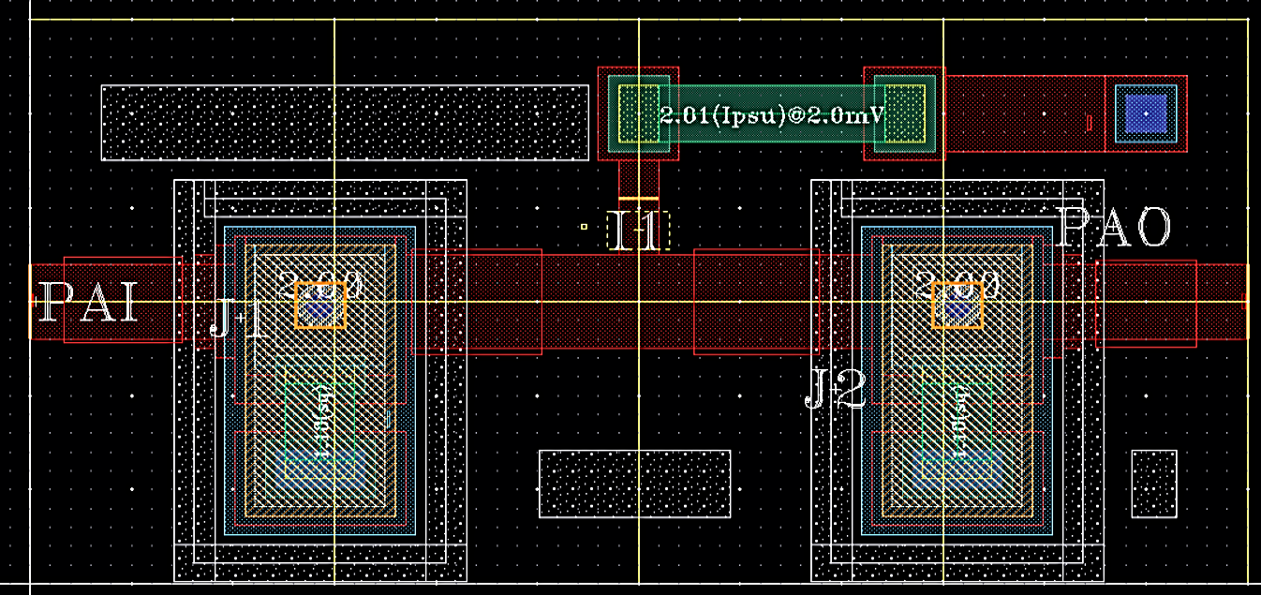
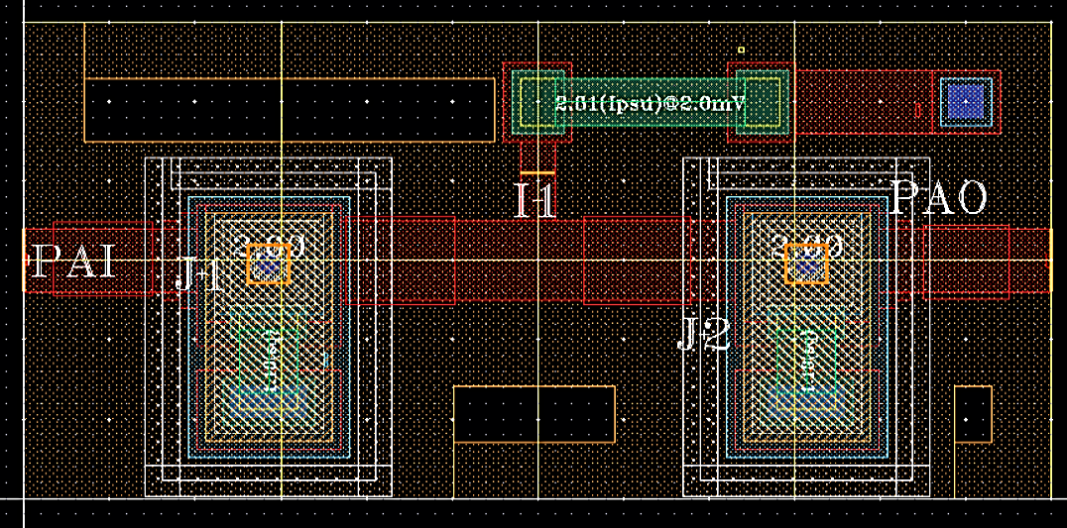
修改步骤
4. 添加MP3接地层
添加的MP3层为原单元中MP2层的反版
删除原本的MP2图形
按“shift+c”键可切割图形

Slide 7
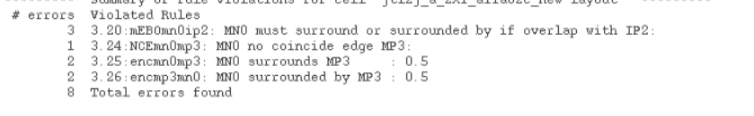
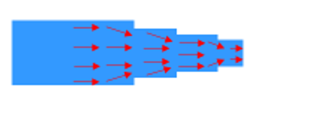
修改步骤
5. 运行DRC、LVS并进行inductex电感反提
运行DRC后，如果有以下这种错误可以忽略：
Inductex提取电感后，如果有偏差，要在版图上进行对应电感图形的修改
电感大小与电感图形的长呈正比、宽呈反比，因此：
电感图形变长、变窄，可以增大电感
电感图形变短、变宽，可以减小电感
输入输出端口处的电感宽度固定为4，
可以通过阶梯状增大电感宽度来降低电感值：

Slide 8
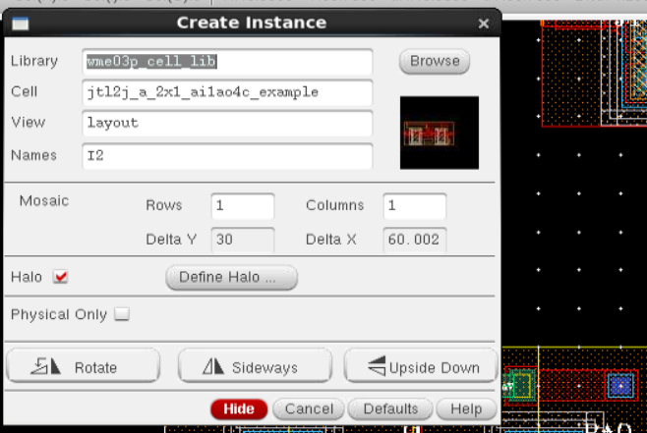
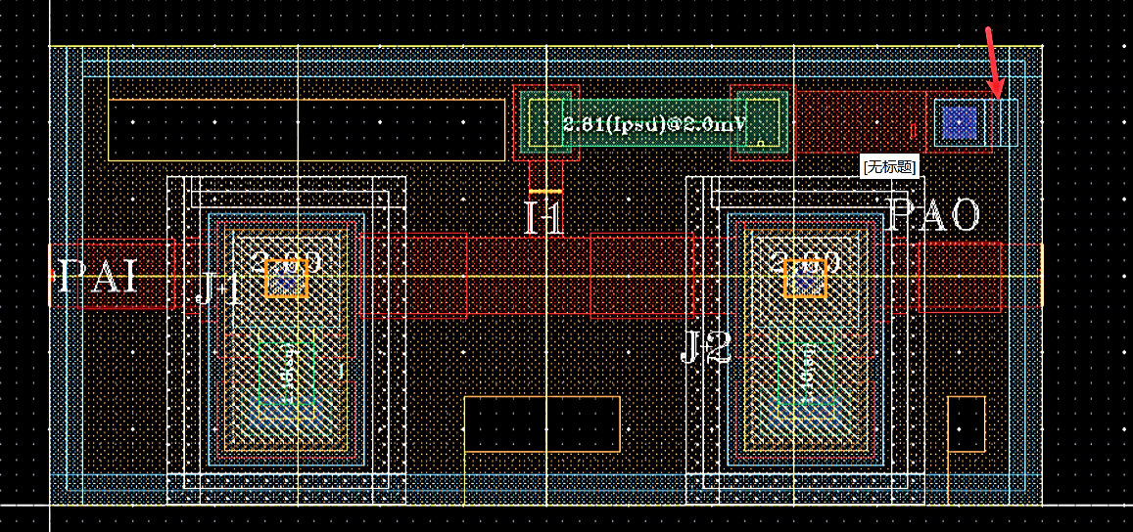
修改步骤
6. 修改对应非c版本单元的版图
调用修改后的c版本单元版图
添加MP1层偏置框与过孔与偏置框的连线
偏置框线宽w=2

Slide 9
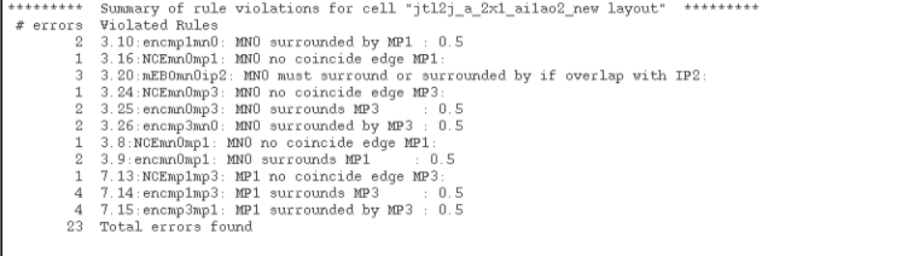
修改步骤
7. 非c版本进行drc
如果报以下错误，可以忽略：

Slide 10
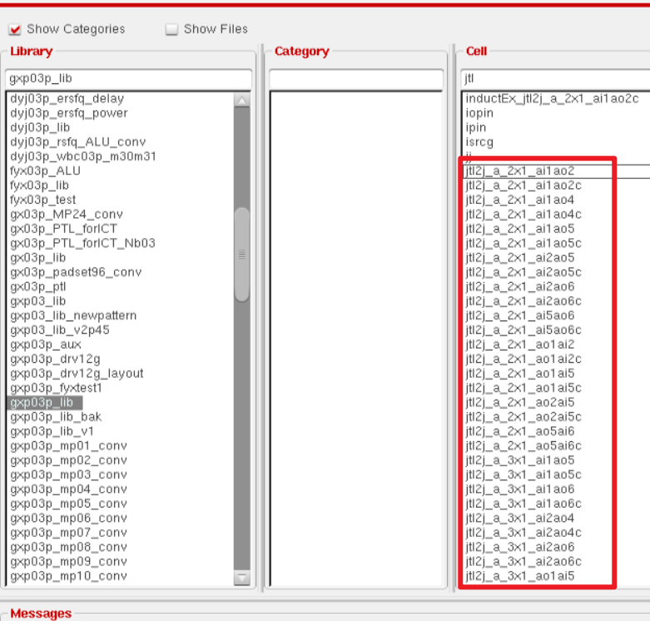
需要修改的单元列表
每种单元有多种端口方向的版图，
都需要进行修改
以gxp03p_lib为基础进行修改：
jtl1j_a
jtl2j_a
jtl3j_a
jtl4j_a
jtl_crs22
jtl_crs23
s2j2o_b
s2j3o_a
s2j2ob_jtl2j
cb_a
dcsw
d23_b
ndro_a
dffc_a
rdff_a
rt1ff1_a1
t1d_b
source_a
load_a
q2d_c
d2q_a

